Slide 1








青岛软件学院
计算机科学与技术学院
计算21级
操作系统内核分享
中国石油大学（华东）
计算机操作系统
学期作业
Ource OS
计算2101
许祖耀
2107010120
2024/06/04

Slide 2


01
开发环境介绍

Slide 3




开发环境介绍
《30 天自制操作系统》
开发工具
原书的附带资源中提供了一系列开发工具，
Ource OS 正是通过书籍提供的工具编写而成的。
GNU Make – 用于自动化编译和链接程序。
cc1 - 将 C 源代码编译为 AT&T 语法的.gas 汇编文件。
gas2nask – 作者编写的工具，用于将 GNU 的汇编转换为 NASM 汇编。
Nask - Intel 语法开源汇编器NASM，将.nas 汇编文件汇编为.obj 文件
obj2bim – 作者编写的链接工具,将.obj文件转换为.bim 二进制映像文件。
bim2hrb – 作者提供的工具,可以将.bim 二进制映像文件转换为 HariboteOS
中的.hrb 可执行二进制文件。
edimg – 用于创建和编辑磁盘映像文件。
makefont – 可以将字库文件转换为二进制字库文件.
bin2obj – 将二进制字库文件转换为语言数组,并储存在.obj 文件中。
QEMU - 通用开源的计算机仿真器和虚拟器。
参考自川合秀实编著，周自恒翻译的《30 天自制操作系统》中的Haribote 系统编写
在书籍上下文中，作者为了教学与实验目的,
使用了自创的.hrb 文件格式作为可执行二进制文件的目标格式,
Ource 也因此将其沿袭了下来。

Slide 4
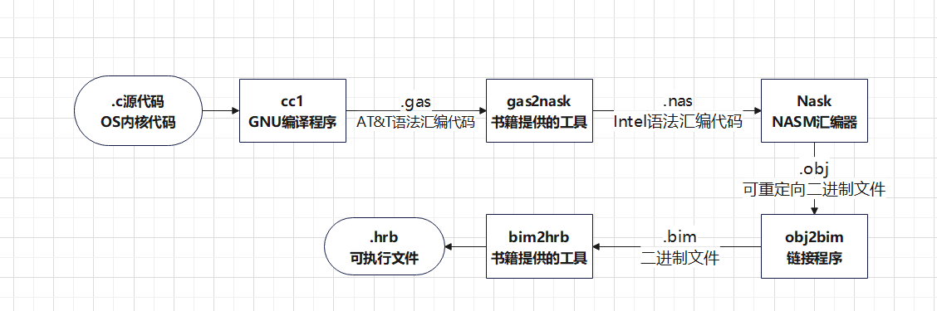
开发环境介绍
总体开发路线
使用edimg创建.img磁盘映像后，使用QEMU模拟器即可运行操作系统。

Slide 5
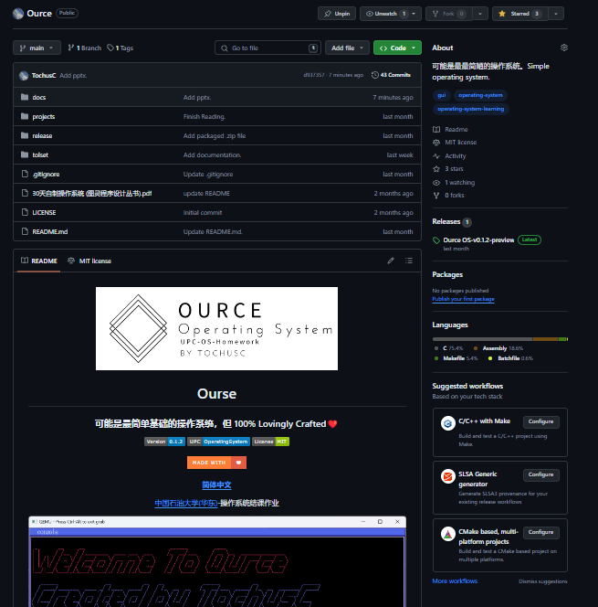
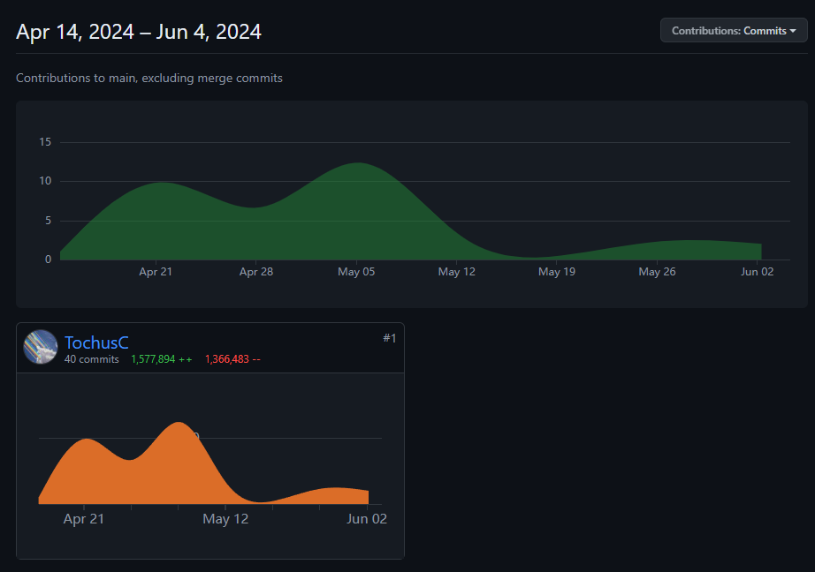
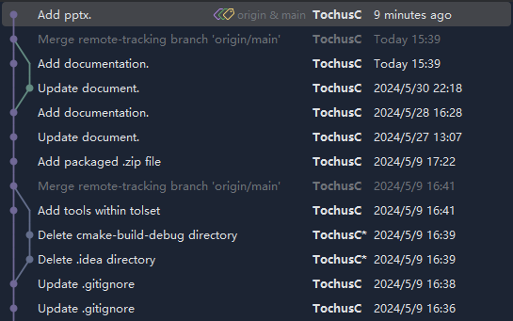
开发环境介绍
开发方式
使用Git进行版本控制
内核源代码以MIT协议开源发布在Github上，
40次Commit记录，目前有3个Star~

Slide 6
02
功能介绍

Slide 7





功能介绍
资源管理
支撑功能
Ource 充分担当了 OS 内核应具备的资源管理者身份，实现了进程管理、内存管理、设备管理、文件管理功能。
进程管理
中断处理
Ource 是一个多道分时操作系统，每一个运行在其上的程序都一一对应着一个 TCB 任务控制块（类似 PCB），使用多级优先队列调度算法实现任务的调度，采用时间片轮转的方式进行任务切换，具有高优先级的任务将会被分配到更长的时间片。
通过初始化可编程中断控制器，设置相应的中断向量表，Ource 实现了对中断的处理。
时钟管理
内存管理
Ource 使用空闲分区链表记录和追踪内存中的空闲分区使用情况，并采用分段存储管理的方式进行内存管理，通过设置全局段描述符表 GDT 和局部段描述符表 LDT，将内核程序和不同的用户程序分配在具有不同权限的内存段中，以进行内存的管理。
通过初始化可编程中断计时器 PIC，定义计时器数据结构，实现时钟中断服务程序，Ource 完成了时钟管理功能。
原语操作
设备管理
通过汇编语言编写的_io_cli_和_io_sti_函数设置 PIC 的中断屏蔽位，OurceOS 实现了关中断和开中断功能，以执行相应的原语操作。
Ource 通过数个简单的.c 代码文件，分别与键盘、屏幕等设备控制器进行直接通信，实现设备的驱动和管理功能。
文件管理
Ource 使用 FAT12 文件系统进行文件管理，目前仅支持文件系统中的文件读取操作。
github.com/TochusC/pybicc

Slide 8
开发环境介绍
总体开发路线
使用edimg创建.img磁盘映像后，使用QEMU模拟器即可运行操作系统。

Slide 9
03
模块架构

Slide 10
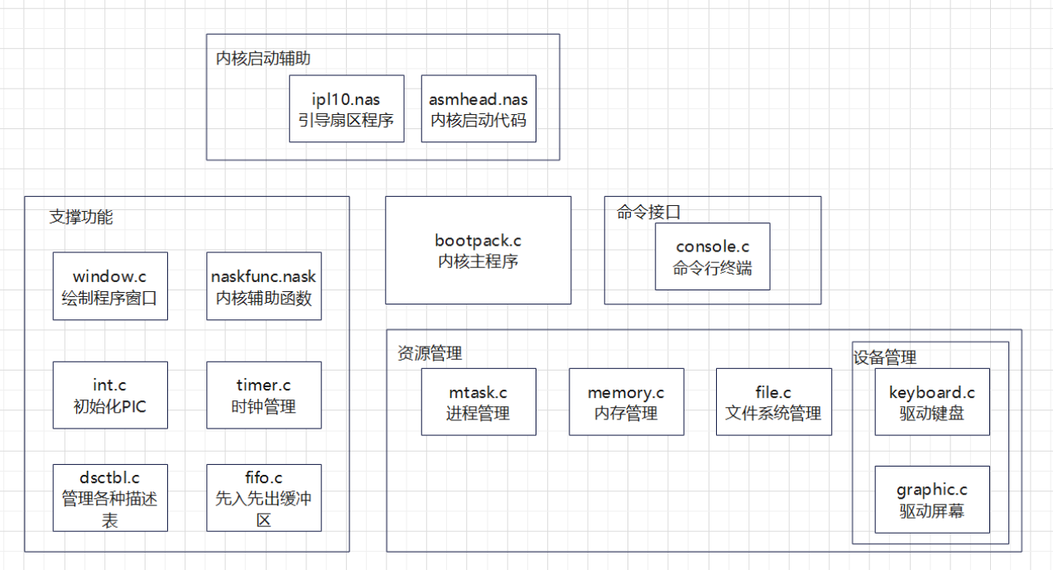
模块架构
内核由 14 个功能模块组成,其分别负责各个独立功能,
共同组成 Ource 的核心内核程序.
每个功能模块为C语言源代码文件
或.nas汇编语言文件
功能模块
ipl10.nas – 操作系统引导扇区程序, 初始化硬件并加载操作系统.
asmhead.nas - 内核启动代码，负责检测硬件，初始化运行环境等。
naskfunc.nas – 定义了内核程序需要的汇编语言函数
bootpack.c – C 语言编写的内核主程序。
console.c – 命令行终端的相关功能实现，向用户提供命令接口。
dsctbl.c – 用于管理各种描述表, 如 GDT、IDT。
fifo.c – 先入先出型缓冲区。
file.c – 对 FAT12 文件系统进行操作与管理。
int.c – 初始化PIC，实现中断服务程序。
keyboard.c – 驱动键盘，与键盘设备控制器进行通信。
memory.c – 内存管理部分代码。
mtask.c – 进程管理，使用多级优先队列，采用时间片轮转方式。
timer.c 时钟管理、初始化PIT，分配计时器等。
graphic.c – 驱动屏幕，进行图形绘制的相关代码实现。
window.c – 在屏幕上绘制应用窗口的相关代码。

Slide 11
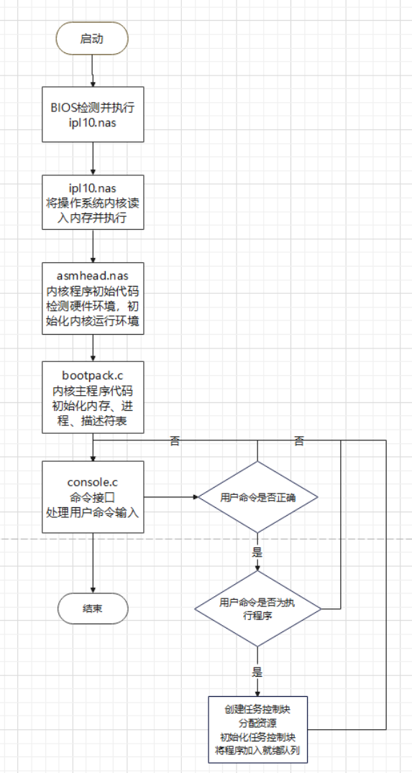
模块架构
整体工作流程
计算机加电启动
BIOS检测并执行ipl10.nas(IPL)
asmhead.nas检测硬件，初始化内核环境
bootpack.c内核主程序启动
console.c命令接口启动
循环执行用户命令
断电关机

Slide 12
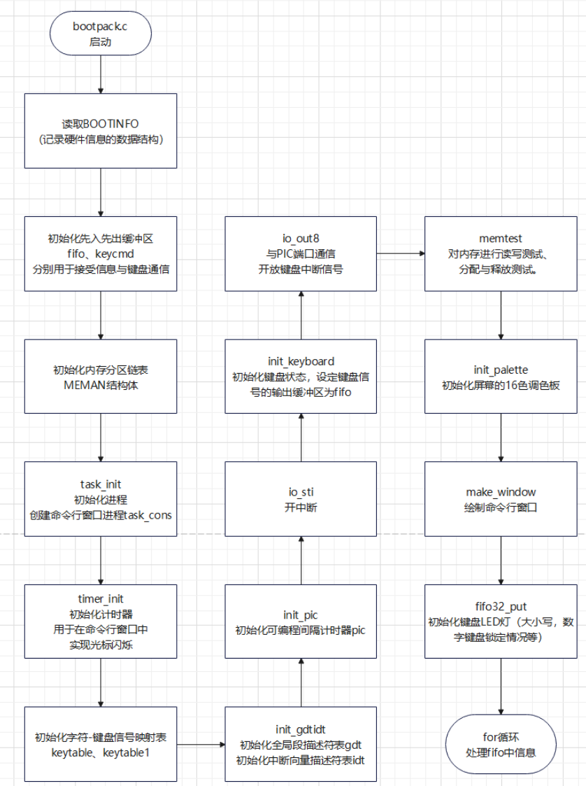
模块架构
内核核心主程序bootpack.c工作流程
读取BOOTINFO（记录硬件信息的结构体）。
初始化消息缓冲区、内存分区、命令接口进程。
初始化计时器、GDT、IDT、键盘、PIC。
开中断。
对内存进行读写测试。
初始化屏幕、绘制窗口。
for循环待机处理用户命令。

Slide 13
04
重要数据结构

Slide 14
05
运行测试

Slide 15
模块架构
内核核心主程序bootpack.c工作流程
读取BOOTINFO（记录硬件信息的结构体）。
初始化消息缓冲区、内存分区、命令接口进程。
初始化计时器、GDT、IDT、键盘、PIC。
开中断。
对内存进行读写测试。
初始化屏幕、绘制窗口。
for循环待机处理用户命令。

Slide 16
青岛软件学院
计算机科学与技术学院
计算21级
操作系统内核分享
中国石油大学（华东）
计算机操作系统
学期作业
Ource OS
计算2101
许祖耀
2107010120
2024/06/04

